Slide 1
MOSCÚ
Propiedades nuevas:
análisis y selección
de un modelo OLS
Introducción al análisis de datos
Matias Longhino y Tomas Montilla
27 de octubre de 2026
24 → 12
características conceptuales
baseline → Forward BIC
Proyecto Moscow-EDA · Propiedades nuevas
01
Notes:
Proyecto Moscow-EDA, propiedades nuevas. Presentación de Introducción al análisis de datos. Matias Longhino y Tomas Montilla, 27 de octubre de 2026. Se estudia el recorrido desde el EDA hasta la selección de un modelo OLS.
Fuentes: notebooks y resultados registrados en Ventas/Propiedades_Nuevas del proyecto Moscow-EDA.

Slide 2

El objetivo es estimar precios de publicación
Relacionar el precio con las características de la propiedad, su ubicación y el momento del anuncio.
8.000
anuncios de propiedades nuevas
250 complejos residenciales
Problema → EDA → Hipótesis → Experimentos → Selección → Diagnóstico
EDA; Modelo_OLS.ipynb · alcance y partición
02
Notes:
El objetivo fue estimar el precio publicado de propiedades nuevas en Moscú. El dataset integra 8.000 anuncios de 250 complejos. El abordaje conecta exploración, formulación de hipótesis, experimentos y evaluación.
Fuentes: notebooks y resultados registrados en Ventas/Propiedades_Nuevas del proyecto Moscow-EDA.

Slide 3
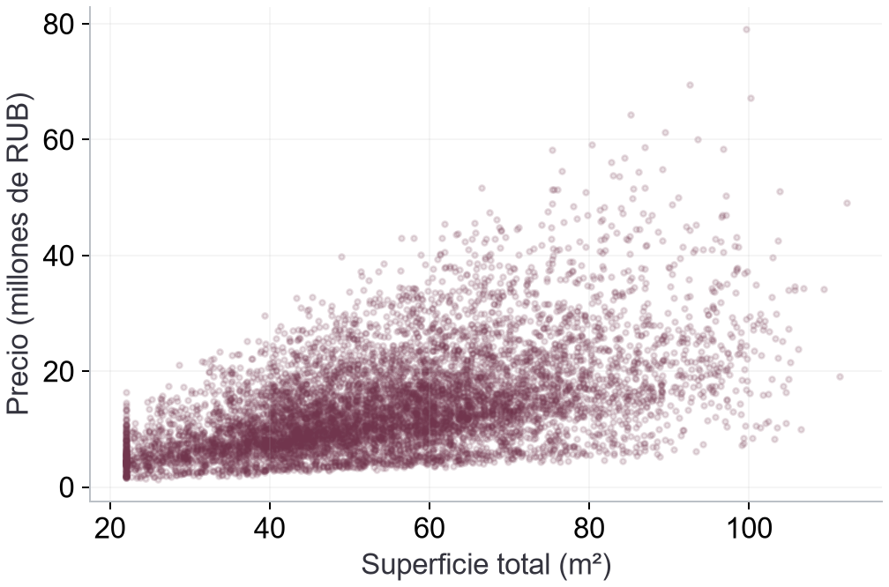
El precio es asimétrico y se relaciona con la superficie
Cola derecha del precio
Superficie y precio
Precio (millones de RUB)
Media: 14,18 M RUB
Mediana: 12,41 M RUB
El log permite modelar diferencias relativas.
r = 0,520 con total_area.
El área aporta una señal relevante al análisis multivariable.
Analisis_Venta_PropNueva.ipynb · EDA sobre los 8.000 anuncios
03
Notes:
El precio presenta asimetría positiva: media de 14,18 millones de RUB y mediana de 12,41 millones. La superficie mantiene una correlación de 0,520 con el precio; el EDA motivó explorar el logaritmo de la variable respuesta.
Fuentes: notebooks y resultados registrados en Ventas/Propiedades_Nuevas del proyecto Moscow-EDA.

Slide 4
La correlación orientó la elección de predictores
 | Precio | Área | Ambientes | Centro | Min. metro | Tasa
Precio | 1,00 | 0,52 | 0,47 | -0,51 | -0,48 | 0,09
Área | 0,52 | 1,00 | 0,92 | -0,01 | -0,01 | -0,00
Ambientes | 0,47 | 0,92 | 1,00 | -0,01 | -0,01 | -0,00
Centro | -0,51 | -0,01 | -0,01 | 1,00 | 0,93 | -0,01
Min. metro | -0,48 | -0,01 | -0,01 | 0,93 | 1,00 | -0,01
Tasa | 0,09 | -0,00 | -0,00 | -0,01 | -0,01 | 1,00
Decisiones posteriores
Área / ambientes: r = 0,917
Ambas pueden aportar información redundante.
Distancia / minutos: r = 0,928
La ubicación exige controles conjuntos.
Se priorizaron predictores explicativos y se retiraron variables derivadas del precio.
La matriz de correlación aportó evidencia para los experimentos posteriores.
EDA, matriz de Pearson; Transformacion_OLS.ipynb · exclusiones previas
04
Notes:
La matriz de Pearson permitió examinar relaciones entre predictores: área y ambientes r=0,917, y distancia al centro y minutos r=0,928. Esta evidencia orientó las decisiones de transformación y selección de variables.
Fuentes: notebooks y resultados registrados en Ventas/Propiedades_Nuevas del proyecto Moscow-EDA.

Slide 5
El baseline logarítmico fijó una referencia común
24 / 155
ln(precio)
bloques conceptuales / columnas OLS
Más un intercepto
El ajuste modela una respuesta logarítmica.
La evaluación se expresa en RUB.
Transformaciones con sentido de dominio
Categorías con One-Hot · calendario anual y cíclico
Distancia geográfica al metro · piso relativo · entrega aproximada
Retorno a RUB: exp(predicción log) × smearing de Duan, estimado en cada ajuste.
6.400 Train
1.280 de holdout interno
1.600 Test reservados
5.120 para ajuste interno · holdout desde 28/05/2024
Transformacion_OLS.ipynb; Modelo_OLS.ipynb · baseline y protocolo
05
Notes:
Se fijó un baseline OLS sobre ln(precio), con 24 características conceptuales y 155 columnas. Los errores se expresan nuevamente en RUB mediante exponenciación y el ajuste smearing de Duan. Se usaron 6.400 anuncios Train, con 1.280 de holdout interno, y 1.600 Test reservados.
Fuentes: notebooks y resultados registrados en Ventas/Propiedades_Nuevas del proyecto Moscow-EDA.

Slide 6
Forward BIC redujo complejidad y error de validación
Diseño | Grupos / columnas | R² Train (log) | R² ajust. (log) | AIC | BIC | RMSE holdout (RUB)
Baseline | 24 / 155 | 0,96574 | 0,96489 | -9.498,55 | -8.443,36 | 2.670.162
Forward AIC | 20 / 149 | 0,96570 | 0,96488 | −9.502,14 | −8.487,54 | 2.678.705
Forward BIC | 12 / 122 | 0,96523 | 0,96455 | -9.468,71 | -8.636,73 | 2.586.593
Forward R² aj. | 22 / 153 | 0,96573 | 0,96489 | −9.500,69 | −8.459,02 | 2.668.124
BIC: MAE −4,12 % y RMSE −3,13 % frente al baseline
Forward BIC combinó una menor cantidad de características con mejores métricas de validación.
Modelo_OLS.ipynb · Train: log(RUB); holdout: RMSE en RUB
06
Notes:
Se exploraron Forward AIC, Forward BIC y Forward con R² ajustado. BIC seleccionó 12 grupos y 122 columnas: MAE de holdout 4,12 % menor y RMSE 3,13 % menor que el baseline. La tabla resume todas las alternativas en el mismo protocolo.
Fuentes: notebooks y resultados registrados en Ventas/Propiedades_Nuevas del proyecto Moscow-EDA.

Slide 7
Backward exploró cuánto simplificar el diseño
Representante | Grupos | Columnas OLS | MAE de selección (RUB)
Mayor precisión | 9 | 118 | 1.617.738
Equilibrado | 4 | 113 | 1.664.212
Más reducido admisible | 3 | 112 | 1.830.838
El modelo equilibrado conserva district, total_area, complex_class y listing_year.
Se compararon 79 subconjuntos y distintas alternativas de equilibrio entre precisión y cantidad de características.
Modelo_OLS.ipynb · Backward, 79 subconjuntos y 7 puntos de Pareto
07
Notes:
Backward exploró 79 subconjuntos de las características seleccionadas por Forward BIC. Entre las alternativas se presentaron una de mayor precisión, una equilibrada y una de menor tamaño, para estudiar la relación entre error y simplicidad.
Fuentes: notebooks y resultados registrados en Ventas/Propiedades_Nuevas del proyecto Moscow-EDA.

Slide 8
Baseline vs. Forward BIC: comparación de métricas
Métrica y alcance | Baseline log | Forward BIC | Diferencia BIC − baseline
Características finales | 24 | 12 | −12
Columnas OLS | 155 | 122 | −33
R² · Train (log) | 0,965743 | 0,965226 | −0,000517
R² ajustado · Train (log) | 0,964893 | 0,964550 | −0,000342
AIC · Train (log) | -9.498,55 | -9.468,71 | +29,84
BIC · Train (log) | -8.443,36 | -8.636,73 | −193,37
MAE · holdout (RUB) | 1.745.629 | 1.673.634 | −71.995 (-4,12 %)
RMSE · holdout (RUB) | 2.670.162 | 2.586.593 | −83.569 (-3,13 %)
R² · holdout (RUB) | 0,911404 | 0,916863 | +0,005459
Forward BIC destacó por su BIC y por reducir el error de validación con 12 características.
El holdout de BIC evalúa el procedimiento interno de 10 grupos; el diseño final contiene 12.
Modelo_OLS.ipynb · comparación final; artefactos baseline y Forward BIC
08
Notes:
Comparación de baseline logarítmico y Forward BIC, con R², R² ajustado, AIC y BIC de Train; y MAE, RMSE y R² de holdout en RUB. Forward BIC obtiene menor BIC y menores errores de validación. Los números se conservan tal como constan en los experimentos.
Fuentes: notebooks y resultados registrados en Ventas/Propiedades_Nuevas del proyecto Moscow-EDA.

Slide 9
El modelo definitivo conserva 12 características
Seleccionadas | Representación | Cols.
district | Distrito de Moscú | 108
total_area | Superficie total (m²) | 1
complex_class | Clase del complejo | 3
listing_year | Año del anuncio | 1
listing_month | Mes: seno y coseno | 2
subsidized_mortgage | Hipoteca subsidiada | 1
metro_to_center_km | Estación al centro (km) | 1
nearest_metro_km | Metro más cercano (km) | 1
lat | Latitud de la propiedad | 1
floor | Piso de la propiedad | 1
metro_year_opened | Apertura de la estación | 1
total_floors | Pisos totales del edificio | 1
Descartadas por BIC
developer
ready_status
deal_type
metro_line
rooms
to_center_km
lon
mortgage_rate_at_listing
metro_lat
metro_lon
months_to_completion
relative_floor
Bloques completos: se agrega el que más reduce BIC, hasta que el criterio no mejora.
122 columnas + intercepto
Modelo_OLS.ipynb; seleccion_forward.json y mapa de columnas · Forward BIC
09
Notes:
Forward BIC seleccionó 12 características conceptuales y 122 columnas OLS, además del intercepto. Incluye distrito, superficie, clase del complejo, año y mes del anuncio, hipoteca subsidiada, factores de metro, latitud y altura del edificio.
Fuentes: notebooks y resultados registrados en Ventas/Propiedades_Nuevas del proyecto Moscow-EDA.

Slide 10
Coeficientes: signo y magnitud en una escala común
14 coeficientes no distritales · β × DE(Xj) en Train
Contrastes concretos
+10 m²
+20,69 %
+1 año del anuncio
+7,56 %
Premium vs. business
+39,98 %
108 dummies de distrito fuera de esta vista. Magnitud de coeficiente ≠ importancia predictiva.
Cambio estimado en log(precio) por 1 DE de la columna
Forward BIC · coeficientes registrados; DE de cada columna en Train (n=6.400)
10
Notes:
La gráfica representa 14 coeficientes no distritales en una escala comparable de beta por desviación estándar del predictor. Los contrastes específicos indican +20,69 % para 10 m² adicionales, +7,56 % por año del anuncio y +39,98 % para premium frente a business, manteniendo los demás predictores constantes.
Fuentes: notebooks y resultados registrados en Ventas/Propiedades_Nuevas del proyecto Moscow-EDA.

Slide 11
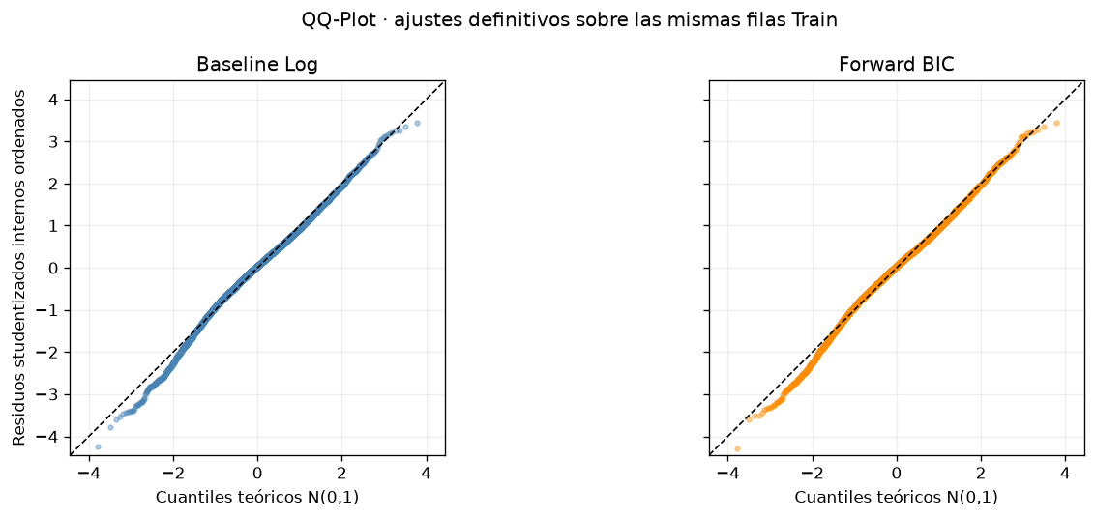
Q-Q Plot: comparación del comportamiento residual
Los gráficos utilizan las mismas observaciones y escalas para comparar la distribución de los residuos del baseline y Forward BIC.
Modelo_OLS.ipynb · Q-Q guardado, mismos 6.400 Train; ajustes definitivos
11
Notes:
Se comparan Q-Q plots del baseline logarítmico y de Forward BIC sobre los mismos 6.400 registros Train. Las escalas y la recta teórica de referencia son comunes, lo que hace directa la lectura de la distribución de residuos.
Fuentes: notebooks y resultados registrados en Ventas/Propiedades_Nuevas del proyecto Moscow-EDA.

Slide 12
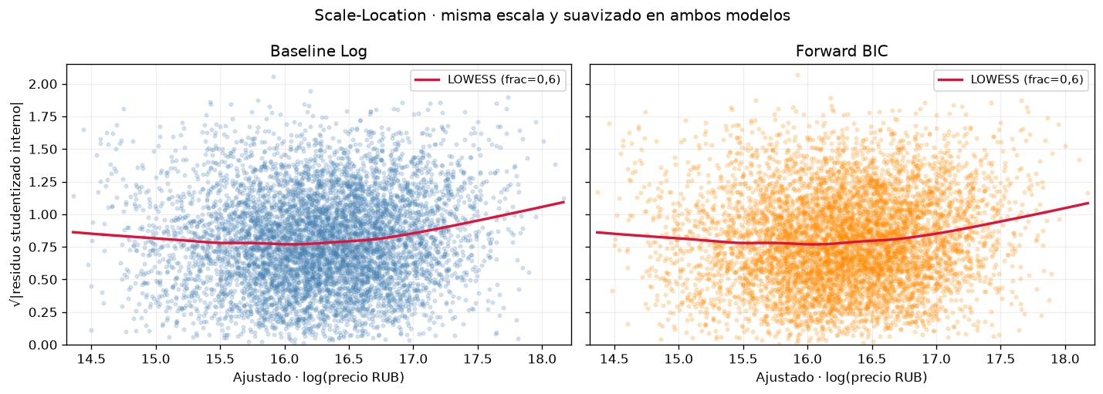
Scale-Location: comparación de la dispersión residual
Ambos gráficos comparten la misma escala y el suavizado LOWESS, facilitando el contraste visual de los residuos.
Modelo_OLS.ipynb · comparación guardada, mismos 6.400 Train y escala
12
Notes:
Se muestran Scale-Location plots de ambos modelos. Cada gráfico representa la raíz del valor absoluto del residuo studentizado y el valor ajustado en escala logarítmica; se empleó el mismo suavizado LOWESS.
Fuentes: notebooks y resultados registrados en Ventas/Propiedades_Nuevas del proyecto Moscow-EDA.

Slide 13
Forward BIC obtuvo el menor MAE en Test
1.707.248
RUB · MAE Test de Forward BIC
12 grupos / 122 columnas
RMSE Test: 2.667.095 RUB
R² Test: 0,908745
MAE Test (millones de RUB) · menor es mejor
Modelo_OLS.ipynb · tres diseños congelados, mismos 1.600 anuncios Test
13
Notes:
Tres diseños congelados se evaluaron sobre los 1.600 anuncios Test. Forward BIC registró el menor MAE: 1.707.248 RUB, RMSE de 2.667.095 RUB y R² de 0,908745.
Fuentes: notebooks y resultados registrados en Ventas/Propiedades_Nuevas del proyecto Moscow-EDA.

Slide 14
Forward BIC: precisión y simplicidad en el modelo final
Forward BIC
MAE −4,12 %
12 características conceptuales
122 columnas OLS + intercepto
Frente al baseline en el holdout
Mejor MAE Test de los tres diseños evaluados
La ubicación, la superficie, la clase del complejo y el tiempo son los ejes del modelo seleccionado.
Logros de la selección final
Reducción de 24 a 12 características conceptuales.
Resultados respaldados por la comparación de experimentos y la evaluación en Test.
Forward BIC fue seleccionado por el equilibrio obtenido entre precisión y complejidad.
Modelo_OLS.ipynb · cierre; Auditoria_Conclusiones_Propiedades_Nuevas.md
14
Notes:
La selección final es Forward BIC, con 12 características y 122 columnas OLS. Reduce el MAE de holdout 4,12 % frente al baseline y obtiene el mejor MAE Test de los tres diseños evaluados. Ubicación, superficie, clase del complejo y temporalidad articulan su lectura.
Fuentes: notebooks y resultados registrados en Ventas/Propiedades_Nuevas del proyecto Moscow-EDA.

Slide 15
Resumen final: del análisis a la elección del modelo
TRES ETAPAS DEL TRABAJO
01
02
03
Exploración
Experimentación
Selección
8.000 anuncios de
propiedades nuevas
Baseline logarítmico
y modelos OLS
Forward BIC
12 características
EDA univariado, bivariado y correlaciones.
Forward AIC, BIC, R² ajustado y Backward.
122 columnas OLS más intercepto.
RESULTADO DESTACADO
−4,12 %
1.707.248 RUB
MAE en holdout
frente al baseline
Mejor MAE Test de los 3 diseños
Del EDA a un modelo OLS parsimonioso, con variables seleccionadas y evaluación comparativa.
Proyecto Moscow-EDA · Propiedades nuevas · síntesis final
15

